Slide 1
ЦПД Ряжского района

Slide 2
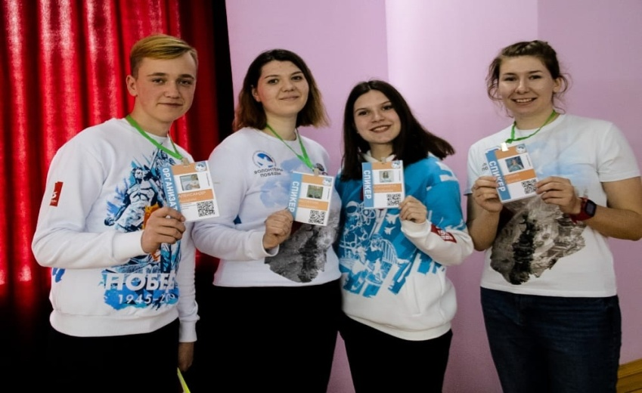
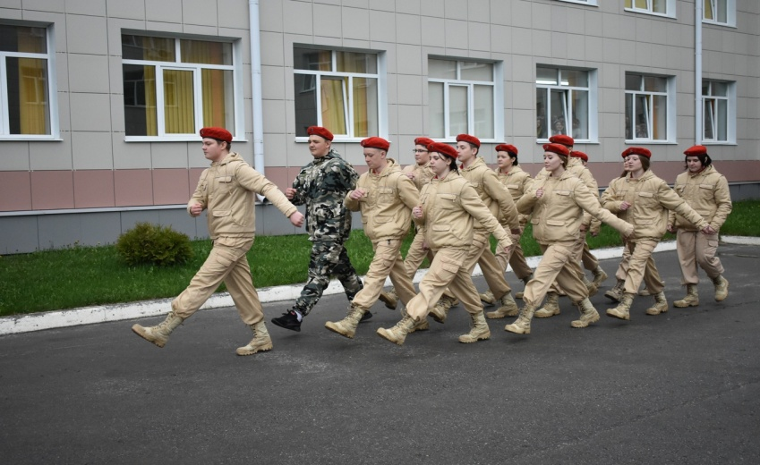
Направления деятельности:
Развитие
и координация молодежного Добровольчества
Слёт Волонтеров Победы (апрель 2022)
Проведение районного смотра строя и песни среди юнармейских отрядов общеобразовательных учреждений
Участие в областной социальной акции «добрый регион»
Участие в заявочной компании Всероссийского конкурса «Доброволец России»
Участие в лагерной смене для волонтеров образовательных организаций «Слет юных волонтеров»
Участи в фестивале патриотической песни»Поклон тебе, солдат России!»
Молодежная акция, посвященная Дню памяти и скорби
и многое другое…..

Slide 3
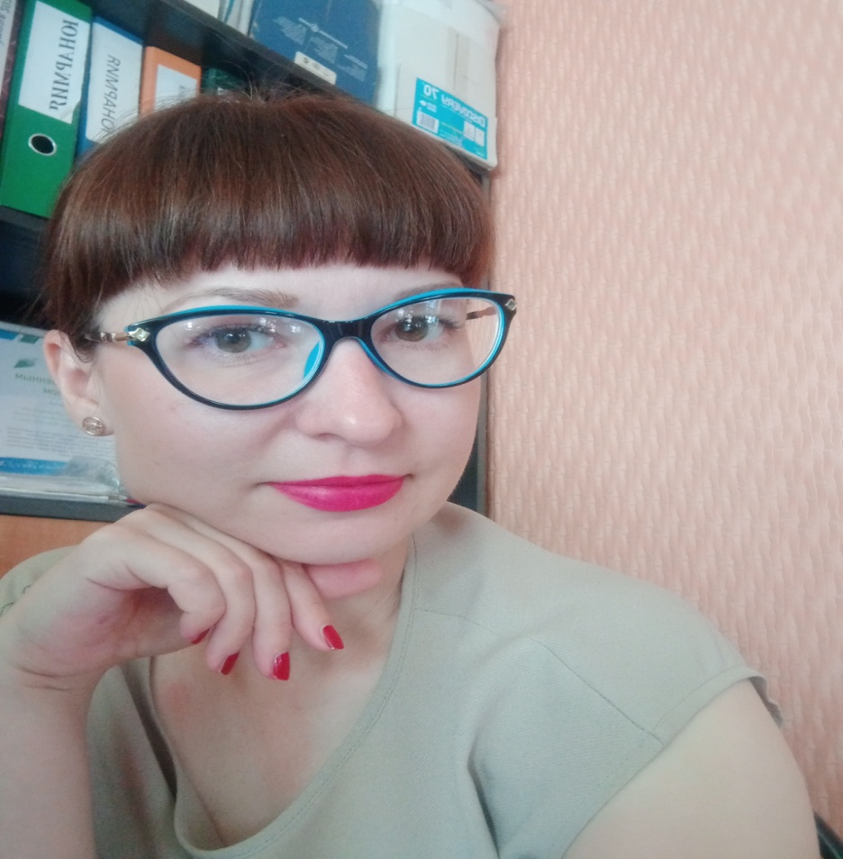
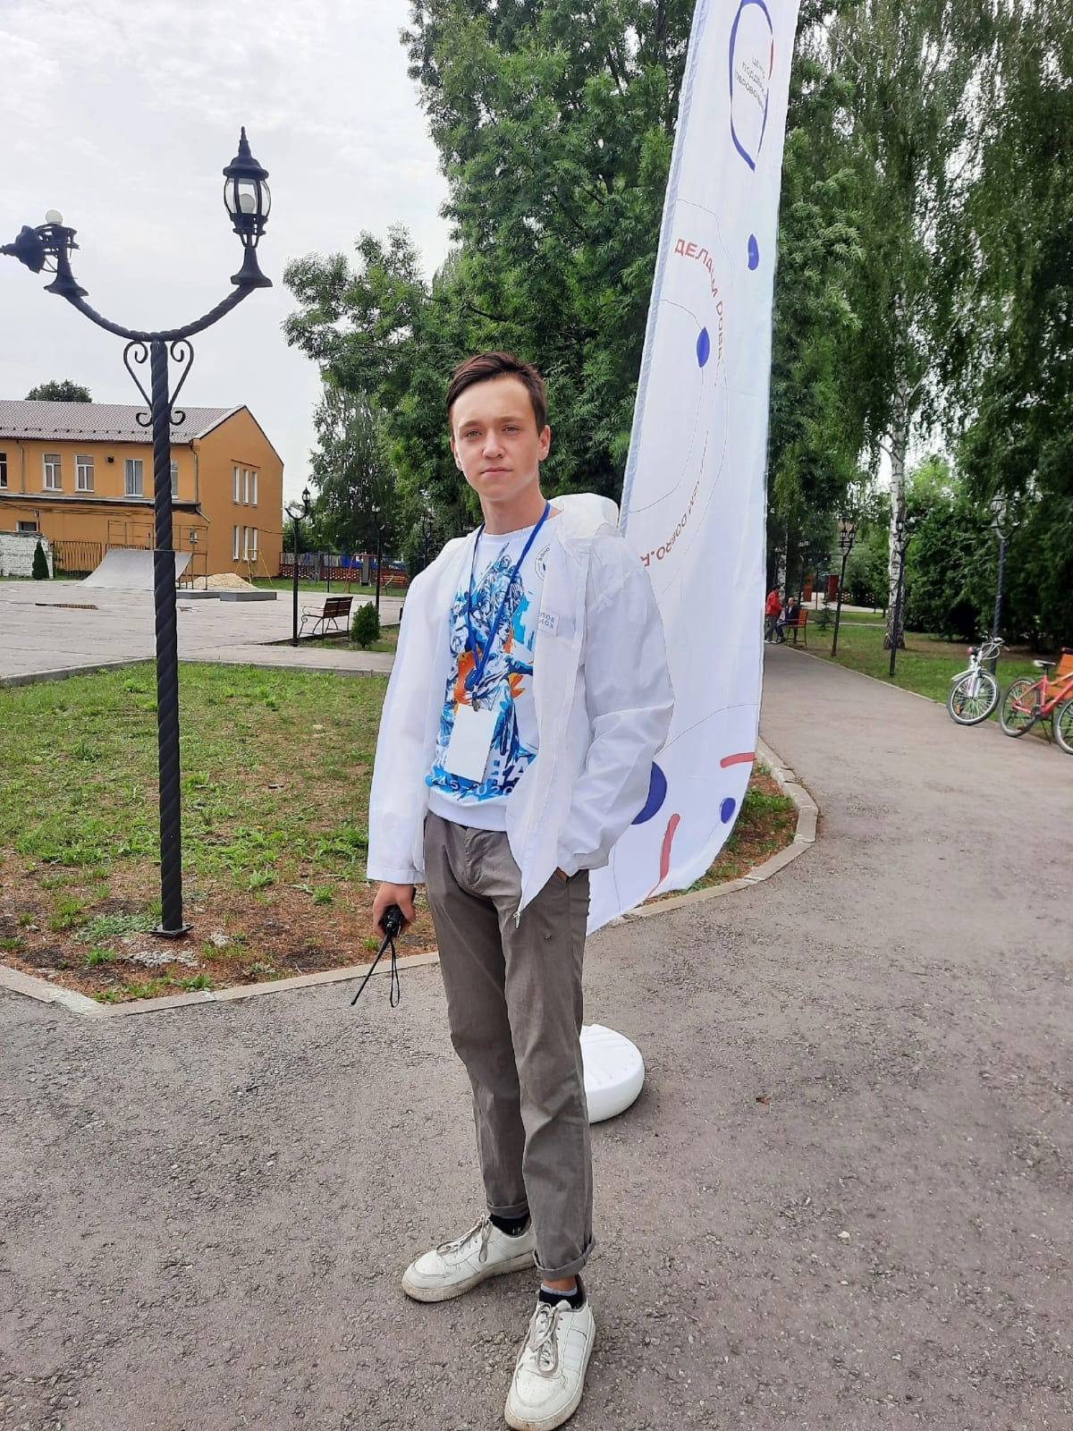
Информация о команде
Начальник сектора МП Иванникова К.А
Оператор Центра поддержки Добровольчества Ряжского района Ашарин Александр

Slide 4
Партнеры ЦПД
Государственное бюджетное учреждение Рязанской области «Ряжский комплексный центр социального обслуживания населения»
ГБСУ РО «Ряжский психоневрологический интернат»
Общество инвалидов
Совет Ветеранов Ряжского района
Детский реабилитационный центр г.Ряжска

